Slide 1
Créer un service SOAP
Et le tout sans se faire passer un savon !

Slide 2
Sommaire
ABC d’un service
Créer le contrat de service
Créer el contrat de données
Configurer les bindings
Configurer le service avec les Behavior
Focus sur certaines Behavior

Slide 3
ABC d’un service
Adresse : http://localhost:55555/MonService
Binding : canal de transmission
Contrat : les méthodes C# du service qu’on expose
Toutes ces informations sont stockées dans un ENDPOINT

Slide 4
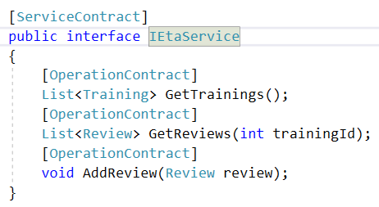
Créer le contrat de service
Un service se caractérise par l’attribut [ServiceContract]
Une méthode exposée dans ce service utilise l’attibut [OperationContract]
Démo

Slide 5
Créer les contrats de données
Les classes de données peuvent être décorées des attributs [DataContract] et [DataMember]
Démo : avec ou sans DataMember

Slide 6
Projet : Jeu du pendu
Méthodes à exposer dans notre service (interface + implémentation)
DémarrerNouvellePartie : Créer une nouvelle partie
VerifierLettre : Vérifier si la lettre est présente dans le mot et revoyer le pattern du mot à trouver, ou un message de réussite, ou un message de fin de partie
Terminerpartie : Pour terminer une partie de manière anticipée

Slide 7
Bindings
My NAME IS BIND, BIND INGS

Slide 8
Qu’est ce que qu’un binding ?
Le binding définit le canal de communication
Http, Https, Tcp, MSMQ, NetPipes … ?

Slide 9
Démo App Config

Slide 10
Quels sont les protocoles disponibles ?
basicHttpBinding => le plus simple, extensible, sécurité Transport possible, pas de transactions, compatibilité SOAP 1.1
wsHttpBinding => sécurité Transport et Message possible (messages encryptés) , transaction possible
webHttpBinding => REST
netTcpBinding => TCP, .NET uniquement, transactions et sécurités optimisés pour WCF, meilleure performance que HTTP
netNamedPipeBinding => client serveur sur la même machine, .NET uniquement, très rapide
netMsmqBinding => communication asynchrones avec MSMQ

Slide 11
Behaviors
COmportementS

Slide 12
Qu’est ce qu’une behavior ?
Behavior = comportement
Elements de configuration destinés à modifier le comportement du Service, Contrat, Endpoint
Exemple : Gestion des sessions, Concurrence, Throttling, Transactions …

Slide 13
Sur quoi s’appliquent les behavior ?
Les behavior sont appliqués en configuration sur les clients ou le service
Ellles ne sont pas exposées dans le WSDL
Service => ServiceBehavior
Endpoint => EndpointBehavior
Operation => OperationBehavior
Contract => ContractBahavior

Slide 14
Démo
Dans le C# , en fichier de config,
Que se passe t il quand je nomme ma Behvior ?

Slide 15
Focus sur InstanceContextMode et ConcurrencyMode
InstanceContextMode : Instance t-on un nouveau service à chaque appel ?
ConcurrencyMode : Autorise t-on plusieurs requêtes en même temps ?
Démo (avec counter)

Slide 16
Focus sur IsOneWay & TransactionScopeRequired
IsOneway : Renvoie t-on des données en sortie de l’appel ?
TransactionScopedRequired : L’appel doit-il utiliser une transaction ?

Slide 17
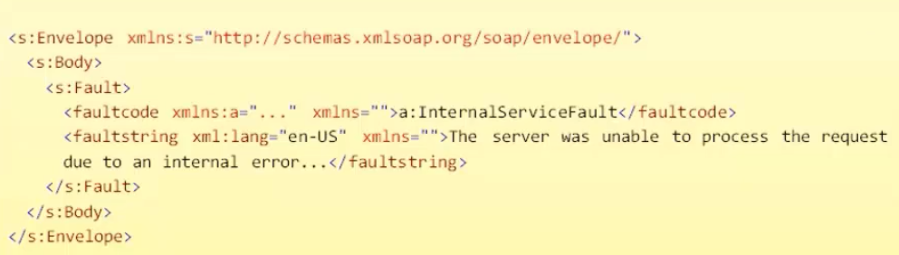
Gérer les exception coté service
Comment accéder aux détails de l’exception du service dans mon client ?

Slide 18

Question
Faut il mettre la configuration des behavior dans le code sous la forme d’attribut ou dans le fichier de configuration ?

